Slide 1

UBND PHƯỜNG HƯNG ĐẠO
TRƯỜNG TIỂU HỌC ĐA PHÚC
Môn: Toán
Bài 17: Ôn tập các số trong phạm vi 10(Tiết 1)
Giáo viên thực hiện: Phạm Thị Thuyết

Slide 2


Slide 3




Slide 4

Luật chơi
Viết câu trả lời vào bảng con
Trả lời đúng được thưởng quà.
Trả lời sai không được thưởngquà.

Slide 5


Viết số: Sáu
6
.?.

Slide 6
Viết số: Tám
8
.?.

Slide 7
Đọc số: 2
.?.
Hai

Slide 8
Đọc số: 9
.?.
Chín

Slide 9





Slide 10


Slide 11
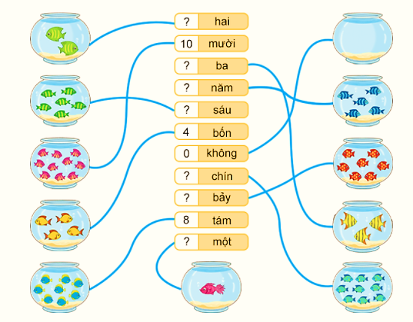
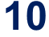
1
Số?
2
3
5
6
9
7
1

Slide 12
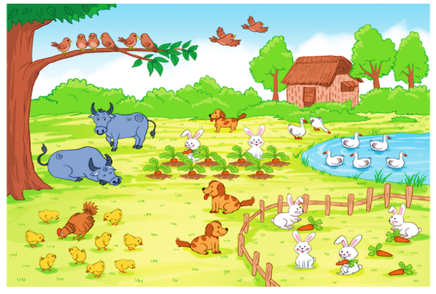
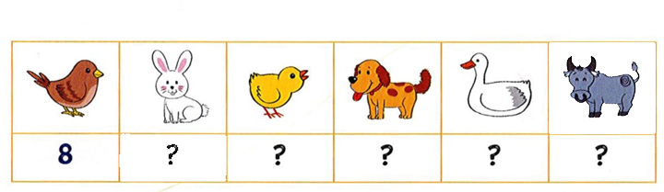
2
a) Số?
6
9
3
7
2
b) Trong các con vật: con thỏ, con chó, con trâu, số con vật nào ít nhất?
Notes:
Bấm vào ?

Slide 13
3
>; <; = ?
a)
b)
c)
6 8
9 9 - 1
10 8 + 2
?
?
?
d)
e)
g)
4 + 3 7
5 + 1 8
3 + 0 2
?
?
?

Slide 14



Notes:
HS chọn hình bất kì để đi đến câu hỏi
Click vào mũi tên để đi tới slide nội tiếp theo

Slide 15
3
>; <; = ?
a)
6 8
<
?

Slide 16
3
>; <; = ?
b)
9 9 - 1
>
?

Slide 17
3
>; <; = ?
c)
10 8 + 2
?
=

Slide 18
3
>; <; = ?
d)
4 + 3 7
=
?

Slide 19
3
>; <; = ?
e)
5 + 1 8
<
?

Slide 20
3
>; <; = ?
g)
3 + 0 2
?
>

Slide 21
3
>; <; = ?
a)
b)
c)
6 8
9 9 - 1
10 8 + 2
<
?
>
?
?
=
d)
e)
g)
4 + 3 7
5 + 1 8
3 + 0 2
=
?
<
?
?
>

Slide 22





